Slide 1
RCG 1036
ANATOMIA TOPOGRÁFICA APLICADA À FISIOTERAPIA
Mediastino médio
Prof. Dr. Luís Fernando Tirapelli

Slide 2
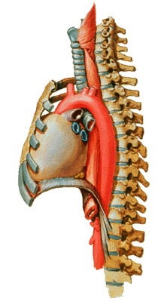
Conteúdo -
Notes:
O mediastino Conteúdo: estruturas viscerais ocas e vasos, unidos por tecido conjuntivo frouxo e gordura. Mobilidade: se acomoda aos movimentos do diafragma, parede torácica, pulmões, coração e pulsação das grandes artérias. Mobilidade: se acomoda aos movimentos do diafragma, parede torácica, pulmões, coração e pulsação das grandes artérias.

Slide 3
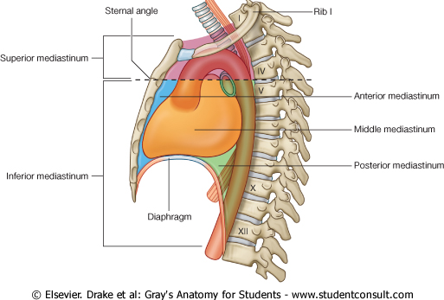
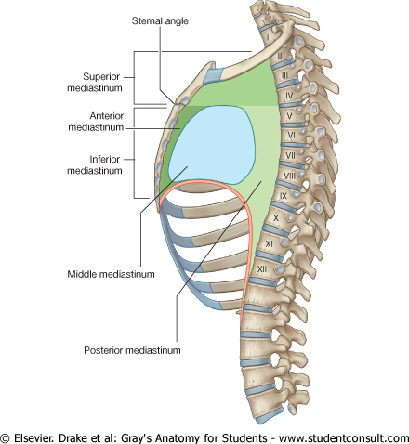
- Divisões:
- Mediastino superior
Ângulo esternal à T4-T5
- Mediastino inferior:
Anterior.
Médio.
Posterior.

Slide 4
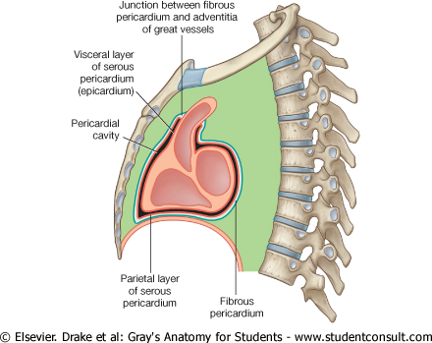
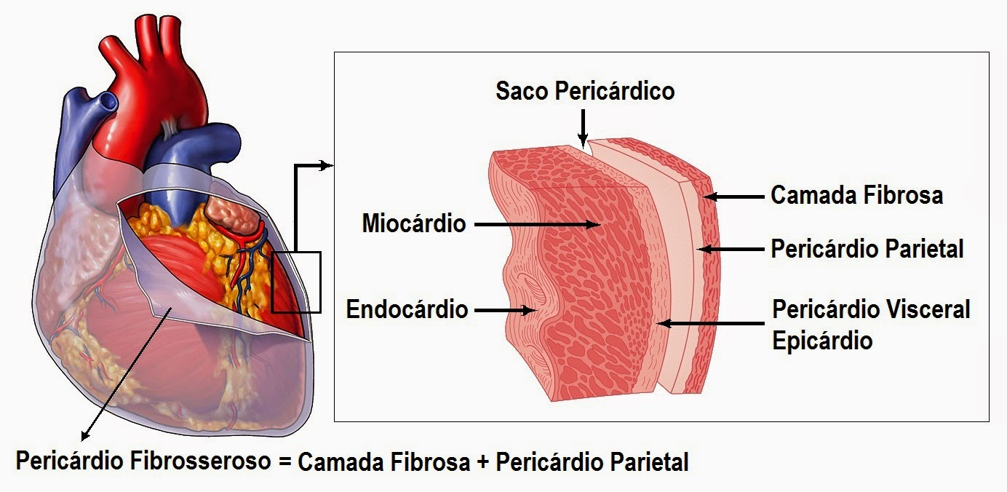
Mediastino Médio: Pericárdio
1. Fibroso
2. Seroso:
2.1. Lâmina Parietal
- Cavidade pericárdica
2.2. Lâmina Visceral = epicárdio.
CAVIDADE PERICÁRDICA

Slide 5
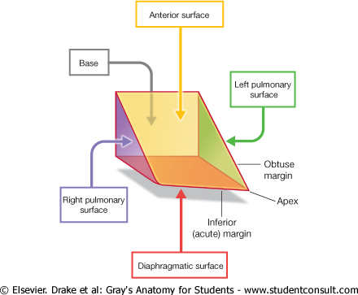
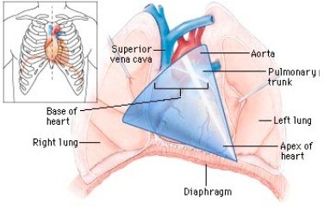
Coração: localização
Faces:
esternocostal;
pulmonares e;
diafragmática

Slide 6
Vasos da base

Slide 7
Câmaras cardíacas Átrio direito Óstios das vv. cavas superior e inferior; óstio do seio coronário; mm. pectíneos

Slide 8
Ventrículo direito Valva AVD (tricúspide); trabéculas cárneas, mm. papilares, cordas tendíneas, valva do tronco pulmonar
a
d
e

Slide 9
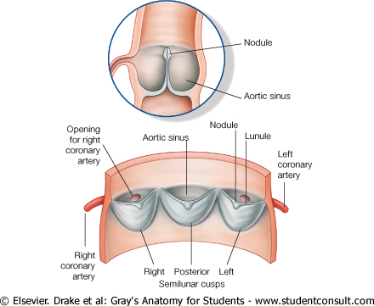
Átrio e Ventrículo esquerdo valva AVE (bicúspide); valva aórtica.

Slide 10
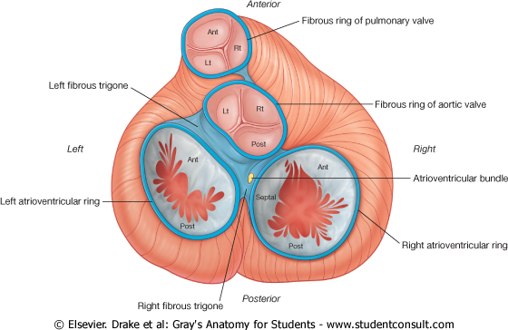
AVD (=tricúspide); AVE(=bicúspide = mitral), Valva aórtica e Valva doTronco Pulmonar
Valvas cardíacas

Slide 11
Vascularização Aa. coronárias direita e esquerda e seus ramos; Seio coronário.

Slide 12
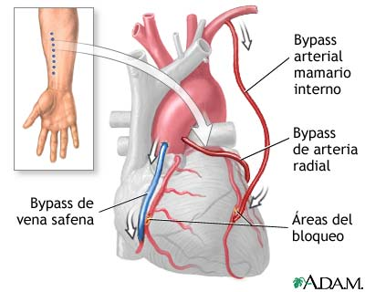
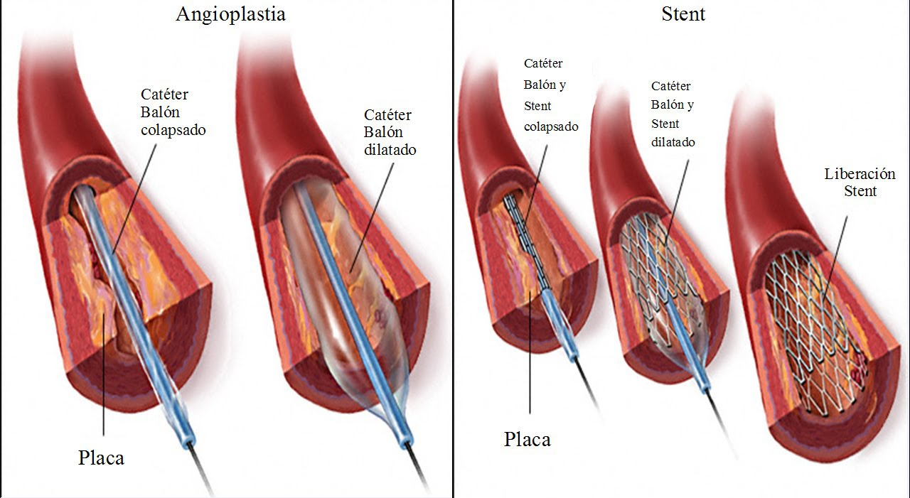
Revascularização do miocárdio

Slide 13
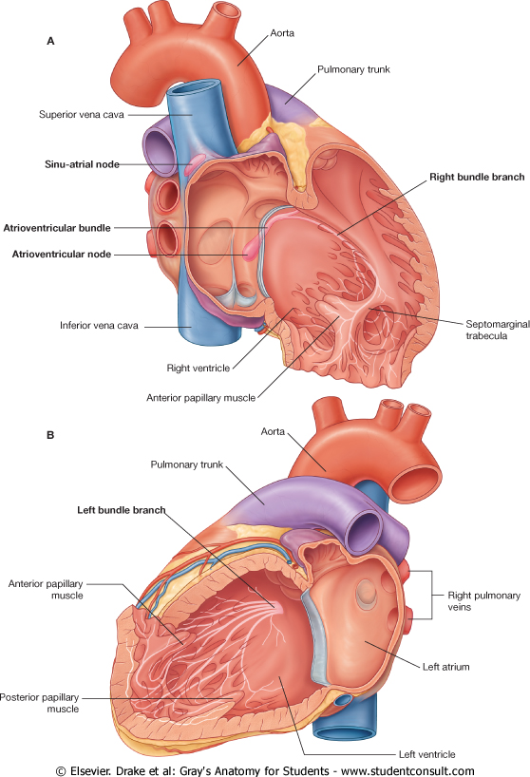
Sistema de condução cardíaco Nó sino-atrial (subepicárdico) - fibras internodais - nó atrioventricular - feixe atrioventricular - ramos direito e esquerdo e células de Purkinje.

Slide 14
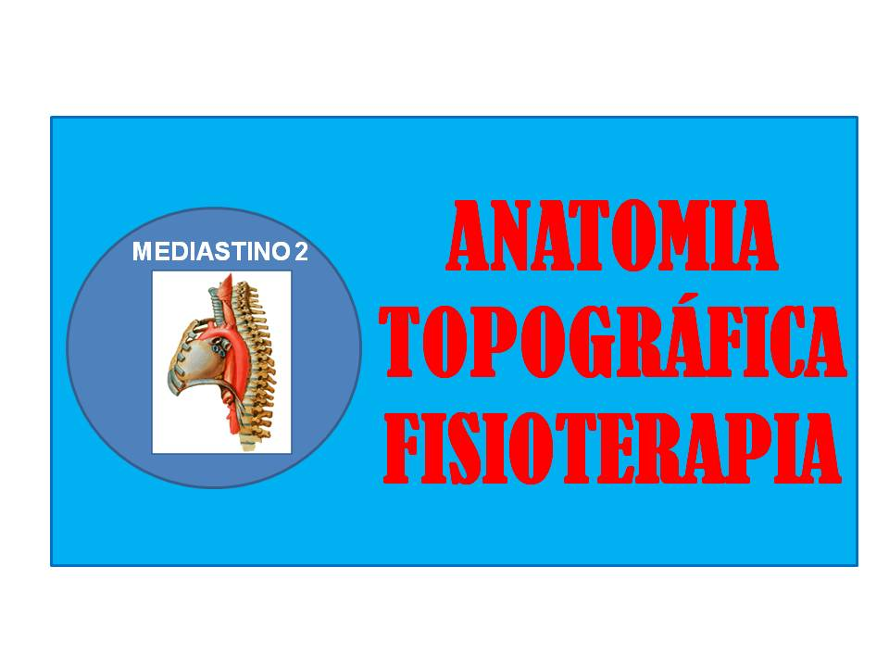
RESUMO
Mediastino médio:
Anatomia do pericárdio;
Anatomia do coração.

Slide 15
REFERÊNCIAS BIBLIOGRÁFICAS
Aumüller, G. Anatomia. 1ª ed, Rio de Janeiro: Guanabara Koogan S.A., 2009.
Drake, R.L., Vogl, W., Mitchell, A.W.M. Gray׳s. Anatomia para estudantes.
1ª ed. Rio de Janeiro: Elsevier Editora Ltda, 2005.
Gardner, Gray e O׳Rahilly. Anatomia.
4ª ed, Rio de Janeiro: Guanabara Koogan S.A., 1978.
Gray׳s. Anatomia. A base anatômica da prática clínica. 40ª ed. Rio de Janeiro: Elsevier Editora Ltda, 2010.
Moore, K.L.; Dalley, A.F. Anatomia orientada para a clínica.
6ª ed, Rio de Janeiro: Guanabara Koogan S.A., 2011.
Snell, R.S. Anatomia clínica para estudantes de medicina. 5ª ed, Rio de Janeiro: Guanabara Koogan S.A., 1999.

